Slide 1
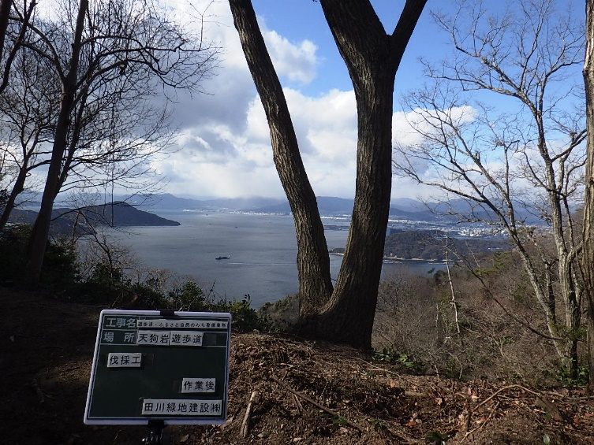
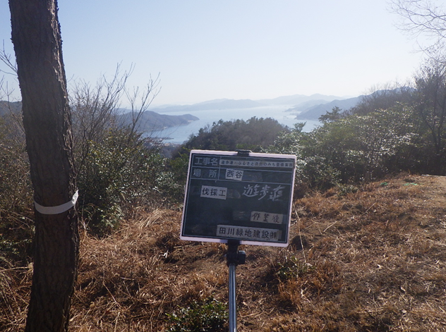
事例名：遊歩道周辺の里山林を整備した事例
事業名：令和２年度 里山林整備事業
市町名：坂町
取組のきっかけ・経緯
・都市近郊林で人が山林に親しむ機会を
提供し、森林浴ができる環境づくりのため、遊歩道周辺の里山林の除間伐、倒木整理を実施したい。
今後の展開
・遊歩道周辺の里山林の倒木整理や除間伐を実施し、森林の荒廃を防ぐとともに、共有の財産である森を守る意識を醸成する取り組みを引き続き実施する。
取組後の感想
【良かった点】
・山を登った方から眺望は絶景。との声があがり、森林の荒廃を防ぎ、里山林の除間伐、倒木整理を継続している効果が出ており、ひろしまの森づくり県民税の使途・効果を利用者に理解して頂いていると認識している。
取組の内容
・事業主体：坂町
・実施場所：坂町字総頭山
・業務委託先：田川緑地建設株式会社
・業務量：１．５㏊
・業務金額：３，３０２，２００円
・業務期間：令和２年１１月２０日～
令和３年３月３１日

